Slide 1
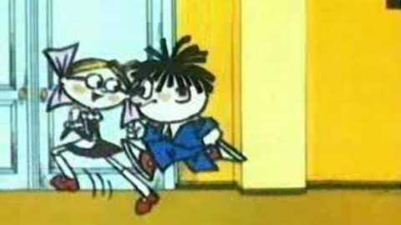
Группа № 2
«ВАМОС»

Slide 2
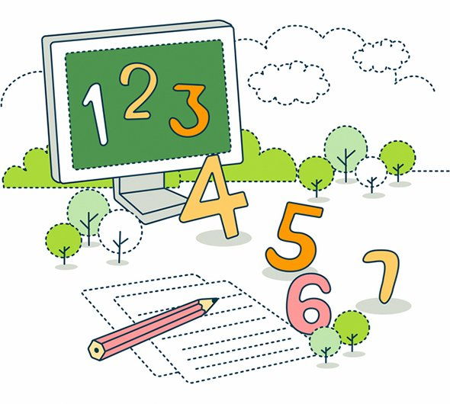
Читательская грамотность.
Прием «вопрос к тексту»

Slide 3
Приём “Вопрос к тексту”.
Универсальный прием, работающий на повышение интереса к учебному материалу.
Формирует:
умение содержательно формулировать вопросы;
умение оценивать границы своих знаний.

Slide 4
Приём направлен на реализацию сразу 4 целей, которые ставятся на уроке: 1.обучает ребёнка на практике применять новые знания и соотносить их с уже полученными; 2.отрабатывает умение формулировать вопросы; 3.воспитывает уважение к различным мнениям и взглядам на одну и ту же проблему. 4.развивает читательскую грамотность.

Slide 5
Перед изучением учебного текста ставится задача: составить к тексту список вопросов. Список можно ограничить.

Slide 6
«Толстые и тонкие вопросы» — это способ организации взаимоопроса учащихся по теме, при котором «тонкий» вопрос предполагает репродуктивный однозначный ответ (чаще это «да» или «нет»), а «толстый» (проблемный) требует глубокого осмысления задания, рациональных рассуждений, поиска дополнительных знаний и анализ информации.

Slide 7
«Тонкие» вопросы | «Толстые» вопросы
Кто? Что? Когда? Как звали… ? Было ли… ? | Дайте три объяснения, почему… ? Объясните, почему… ? Почему вы думаете… ? Почему вы считаете… ? В чём различие… ? Предположите, что будет, если… ? Что, если… ? Может… ? Будет… ? Мог ли… ? Согласны ли вы… ? Верно ли… ?

Slide 8
Например, на уроке литературы при изучении романа Тургенева «Отцы и дети» таблица может иметь такой вид:
«Тонкие» вопросы | «Толстые» вопросы
Кто главный герой? Что связывало Базарова с Аркадием? Когда они познакомились? Как звали возлюбленную главного героя? Было ли чувство взаимным? | Дайте три объяснения, почему Павел и Николай Кирсановы вели разный образ жизни? Объясните, почему Базарова тяготили его родители? Почему, вы думаете, Аркадий дружил с Базаровым? В чём различие взглядов на жизнь Анны Сергеевны и Фенечки? Предположите, что будет, если Базаров появится в сегодняшнем обществе? Мог ли Базаров жениться и зажить тихой семейной жизнью?

Slide 9
«Тонкие» вопросы | «Толстые» вопросы
Что такое океан? Что связывает все океаны? Когда они образовались? Как называли океаны в древности? Было ли такое же количество океанов в начале цивилизации? | Дайте три объяснения, почему большое скопление воды называется океаном? Объясните, почему вода в океанах холоднее, чем в морях? Почему нельзя пить воду из океана? В чём различие Тихого и Индийского океанов? Предположите, что будет, если океаны высохнут? Мог ли океан не замёрзнуть в период вечной мерзлоты?

